Slide 1
Международные отношения в 1930-е годы

Slide 2
1. Обострение международных противоречий в период мирового экономического кризиса
2. Формирование агрессивного блока Германии, Италии и Японии, переход этих государств к экспансионистской политике.
3. Политика умиротворения агрессоров со стороны западных государств.
4. Мюнхенская конференция 1938 г. Предвоенный политический кризис 1939 г.

Slide 3
История международных отношений: Учебное пособие: В 3-х ч. / под ред. А. В. Шарапо. – Ч. 2. – Мн., 2004
Системная история международных отношений / Отв. ред. А.Д.Богатуров: В 4 т. – Т. 2.: Документы 1910-1940-х годов/. Сост. А.В.Малыгин.. -- М.:2000.
Системная история международных отношений / Отв. ред. А.Д.Богатуров: В 4 т. – Т. 1.: События 1918-1945. – М.: 2000
Эннио Ди Нольфо. История международных отношений (1918-1999 гг.): Пер. с итал. / Моск. гос. ин-т междунар. отношений (ун-т) МИД РФ; ИНО-Центр.; Под ред. М.М. Наринского: В 2 т. Т. 1. 1918-1945. – М.: Логос, 2003.
1939 год: Уроки истории. – М.: Мысль, 1990. – 580 с.
Год кризиса. 1938–1939: Док. и материалы: В 2 т. – М.: Политиздат, 1990. – 554 с.; 430 с.
История международных отношений : в 3 томах / Под ред. А.В. Торкунова, М.М. Наринского.– Т. 2. Межвоенный период и Вторая мировая война. – М.: Аспект Пресс, 2012.

Slide 4
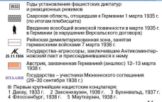
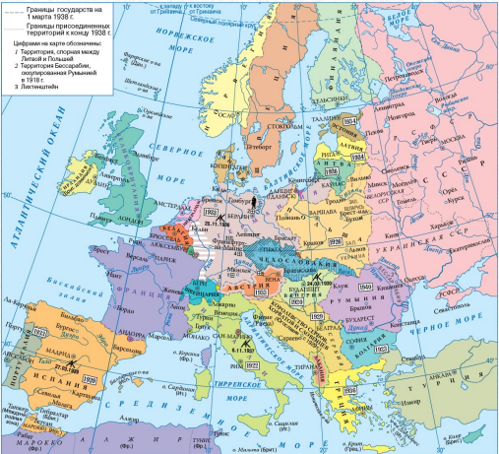
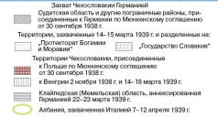

Slide 5
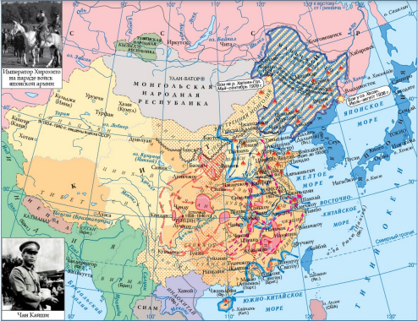
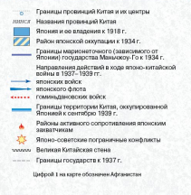

Slide 6
